Slide 1


This presentation is solely prepared by TRIS Corporation Limited for the use of Focus Group Discussion
at Department of Skill Development, Ministry of Labour
24 December 2019

Slide 2



กรมพัฒนาฝีมือแรงงาน:
การเตรียมพร้อมทางธุรกิจ
เพื่อเผชิญความท้าทาย
ในยุค Thailand 4.0

Slide 3
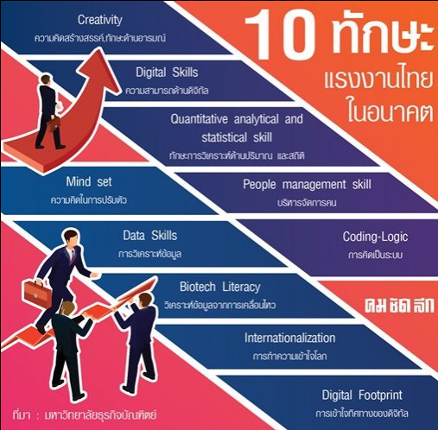

Slide 4
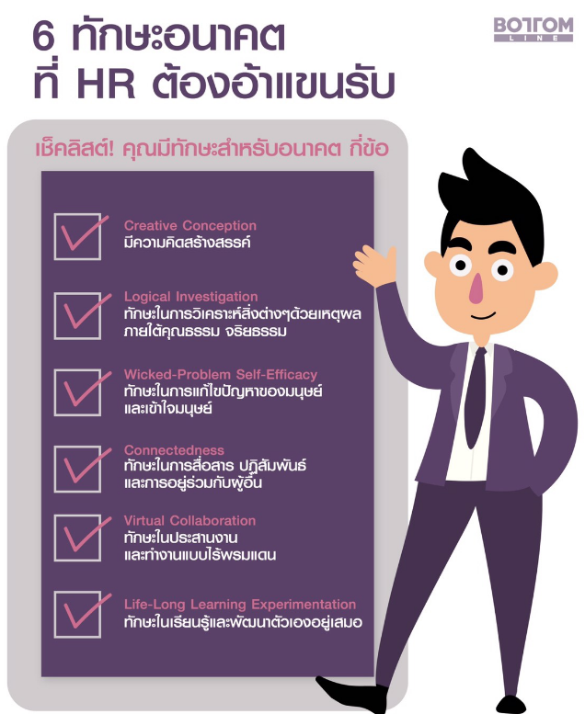

Slide 5

We are forced to change,
How do we design our future jobs?

Slide 6
Value Chain
A value chain is a set of activities that a firm operating
in a specific industry performs in order to a valuable product for
the market. (Michael Porter, Competitive Advantage: Creating
and Sustaining Superior Performance; 1985)

Slide 7
DSD Value Chain
Support
Process
การพัฒนาฝีมือแรงงานไทยคุณภาพสูง
ให้สอดคล้องกับความต้องการของตลาดแรงงาน โดยบูรณาการแผนการผลิตของสถานศึกษา หลักสูตรพัฒนาฝีมือแรงงาน และมาตรฐานคุณวุฒิวิชาชีพ ให้มีความสามารถในการปรับสมดุลได้ทันกับการเปลี่ยนแปลงของแหล่งจ้างงาน ประชาสัมพันธ์ชื่อเสียงและมาตรฐานฝีมือแรงงานไทย เพื่อสร้างมูลค่าเพิ่มให้กับผลิตภัณฑ์ของไทยในตลาดโลก
Firm Infrastructure: (1) การกำกับดูแลกิจการที่ดี (2) การวางแผนเชิงกลยุทธ์ (3) การสื่อสารองค์กร (4) การพัฒนาธุรกิจใหม่ (5) การบริหารความร่วมมือระหว่าง ภาครัฐ/ภาคเอกชน/ภาคประชาชน (6) การบริหารจัดการองค์ความรู้ (7) การพัฒนาสุขภาพองค์กร
Human Resource Management: การบริหารจัดการทรัพยากรบุคคล
Technology Development: การพัฒนาและจัดการเทคโนโลยี
Procurement: การจัดซื้อจัดจ้าง
Primary
Process
การวิเคราะห์อุปสงค์ อุปทาน และความผันผวนของตลาด
แรงงาน
การวางแผนกำลังแรงงานระดับ
มหภาค และปรับโครงสร้างประชากรแรงงาน
การกำหนดคุณลักษณะฝีมือแรงงาน สมรรถนะ และทัศนคติต่องานในวิชาชีพต่างๆ
การวางหลักสูตรพัฒนาฝีมือแรงงาน และการรับรองหลักสูตร รองรับมาตรฐานฝีมือแรงงานทั้งในภาคการผลิตและ ภาคการค้าและบริการ
การส่งเสริมพัฒนาฝีมือแรงงานและกองทุน
การให้คำปรึกษาแนะนำแก่ธุรกิจและสถานประกอบ
การ
การฝึกฝีมือแรงงานทั้งภาคทฤษฎีและภาคปฏิบัติในหลากหลายสื่อและเทคโนโลยี
การเรียนรู้ ตลอดจนทัศนคติต่อวิชาชีพที่ดี
การประเมินและทดสอบฝีมือแรงงานและการรับรองหน่วยทดสอบ
การเตรียมความพร้อมสำหรับแรงงานในการก้าวสู่ตลาด
แรงงาน และการติดตามประเมินผล

Slide 8
Business Model
Business model is used for a broad range of informal and
formal description to represent core aspects of a business,
including purpose, business process, target customers, offering, strategies, infrastructure, organizational structure, sourcing,
trading practices, and operational processes and policies
including culture.

Slide 9
DSD Business Model Canvas
Key Partners
Key Activities
Value Proposition
Customer Relationship
Customer Segment
- กระทรวงแรงงาน
- กระทรวงศึกษาธิการ
- กระทรวงเกษตรและสหกรณ์
- กระทรวงอุตสาหกรรม
- กระทรวงพาณิชย์
- กระทรวงอุดมศึกษา
วิทยาศาสตร์ วิจัยและ
นวัตกรรม
- มาตรฐานฝีมือแรงงาน
- พัฒนาฝีมือแรงงาน
- ทดสอบฝีมือแรงงาน
การพัฒนาเศรษฐกิจและสังคม
หุ้นส่วนธุรกิจ
ผู้เข้ารับการพัฒนาฝีมือแรงงาน
- การรับรองหลักสูตรและการฝึกในสถานประกอบการ
- การรับรองศูนย์ทดสอบ
ผู้ให้บริการและผู้รับบริการ
การพัฒนาทุนมนุษย์
ผู้เข้ารับการทดสอบฝีมือแรงงาน
การให้คำปรึกษาแนะนำแก่นายจ้าง ลูกจ้าง และสถานประกอบการ
ครูและลูกศิษย์
ผลิตภาพมวลรวม
กระทรวงท่องเที่ยวและกีฬา
Key Resources
สถานประกอบการและนายจ้าง
Channels
- สถานที่
- ครูฝึก
- วัสดุอุปกรณ์ เครื่องมือ เครื่องจักร
การสร้างอาชีพและรายได้
หลักสูตรพัฒนาฝีมือแรงงาน
นายจ้าง ลูกจ้าง และสถานประกอบการ
เครือข่ายพัฒนาฝีมือแรงงาน
งานบริการของสถาบันและสำนักงานพัฒนาฝีมือแรงงาน
สถานประกอบการและนายจ้าง
งานตรวจเยี่ยมแนะนำ
- งบประมาณประจำปี
- งบประมาณจังหวัด
- เงินอุดหนุน / เงินบริจาค
การมีส่วนร่วมของภาครัฐ
และภาคเอกชน
Cost Structure
Revenue Streams
- งบประมาณดำเนินการ
- ค่าใช้จ่ายบุคลากร
- ค่าบริหารจัดการสำนักงาน อาคารและพื้นที่
ค่าธรรมเนียม

Slide 10
Strategy Map
A strategy map is a diagram that is used to document the
primary strategies goals being purchased by an organization or management team. (Robert S. Kaplan and David P. Norton,
articles the late 1990s)

Slide 11
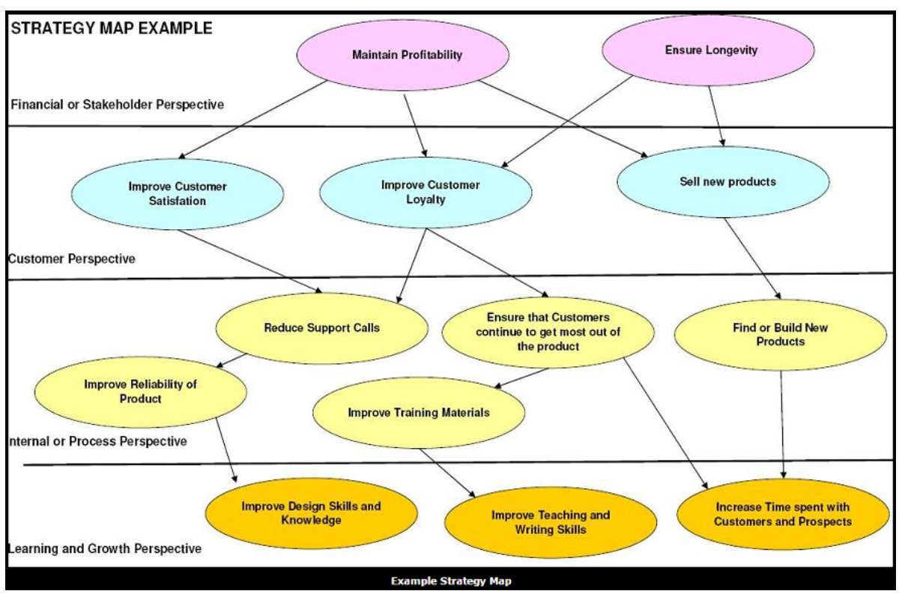

Slide 12
DSD Organization Chart (as is)
สถาบันพัฒนาฝีมือแรงงาน
ฝ่ายบริหารทั่วไป
กลุ่มงานแผนงาน
และประเมินผล
กลุ่มงานพัฒนาฝีมือแรงงาน
กลุ่มงานมาตรฐานฝีมือแรงงาน
กลุ่มงานประเมิน
และรับรองความรู้ความสามารถ
What is to be ?

Slide 13
DSD Organization Chart (as is)
สำนักงานพัฒนาฝีมือแรงงาน
งานบริหารทั่วไป
ฝ่ายพัฒนาฝีมือแรงงาน
ฝ่ายแผนงานและประเมินผล
ฝ่ายมาตรฐานฝีมือแรงงานประเมินและรับรองความรู้ความสามารถ
What is to be ?

Slide 14


Slide 15


